Slide 1
貿 二 甲 親師座談會
時間:106年9月23日
地點:貿二甲教室

Slide 2
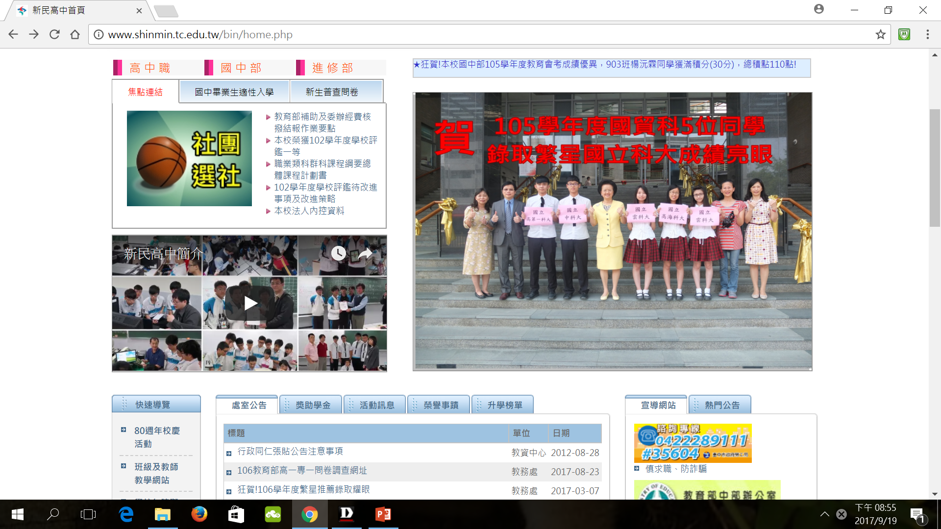
新民高中首頁

Slide 3
班級及教師教學網站

Slide 4
班級網站選單

Slide 5
貿二甲班級網站

Slide 6
手機使用規定
進入校門應關機，並交由導師保管。
上課時間使用（含鈴響）以小過處份。
下課時間使用（含鈴響）以警告處份。
考試時間使用，以教務處相關考試規則懲處。

Slide 7
服儀檢查規定
學生髮式以整齊、不染、不燙、不造型怪異、不配戴飾品、不化妝為原則，以符合學生身份。
制服及體育服不混搭。
學生服儀經導師及輔導教官檢查，合乎學校標準者由導師簽請獎勵。

Slide 8
期末重要行事曆
日 期 | 活 動
107/1/19 | 第一學期結束
1/22~1/24 | 第二學期第一週
1/29~2/02 | 寒假輔導
2/15 | 除夕
2/21 | 開學(第二學期第二週)

Slide 9
本學期重要活動
日期 | 活動名稱 | 參加人數
10/13 | 職場體驗—三羽建材(股)公司 | 44人
10/23 | 實彈射擊體驗 (后里靶場) | 47人
11/29 | 職場體驗—緝毒犬培訓中心 | 35人

Slide 10
本學期重要考試
日期 | 活動名稱
10/11~10/13 | 第一次期中考
10/31 | 第一次學藝競試
11/05 | 勞動部會計資訊丙級學科檢定
11/19 | 商教學會英語能力檢定
11/27~11/29 | 第二次期中考
12/21 | 第二次學藝競試
1/7 | 電腦基金會技能檢定
1/17~1/19 | 期末考

Slide 11
下學期預定檢定時程
日 期 | 檢定職種
107年2月或3月 | 勞動部會計資訊丙級術科檢定
107年4月中旬 | 商教學會會計能力二級檢定
107年6月初 | 電腦基金會技能檢定
107年7月中旬 | 勞動部國貿業務丙級檢定

Slide 12
學業成績優異獎學金
獎學金申請資格:學業成績80分以上、
每一科目成績及格、
體育成績75分以上、
不能有曠課及記警告
以上處分。
105學年度第二學期共有19名同學成績
優異，符合校內獎學金申請資格。

Slide 13
專業技能證照
105學年度已檢定項目:
會計丙級、會計三級、英文四級、
中文輸入、商業簡報。
106學年度預計檢定項目:
會資丙級、會計二級、英文三級、
國貿業務丙級、電腦會計進階級。
各項專業技能檢定證照統計表(附件)

Slide 14
高中職學年學分制
畢業條件:
畢業修得學分須達 160 學分。
部定科目及格率須達百分之八十五。
專業及實習科目修得學分須達 60 學分。
實習科目修得學分須達 30 學分。
截至目前為止已修習64學分，請家長注意學生是否取得全部學分。

Slide 15
四技科大升學管道
入學方式 | 資格 | 評選標準
繁星計畫 | 在校成績優異 | 商業群科成績前1%
技優甄審 | 取得乙級證照 | 在校成績+書面審查
甄選入學 | 有參加統測之學生 | 統測成績+書面審查+面試
登記分發 | 有參加統測之學生 | 統測成績

Slide 16
商業與管理群統測考科
共同科目:
國文
英文
數學(B)
專業科目:
(一)商業概論、計算機概論
(二)會計學、經濟學

Slide 17
外語群英語類統測考科
共同科目:
國文
英文
數學(B)
專業科目:
(一)商業概論、計算機概論
(二)英文閱讀與寫作

Slide 18
附設升學補習班
本校附設文理補習班為加強學生
升學競爭力，特別開辦各項升學
輔導課程，歡迎試聽。
上課地點:綜合大樓八樓。

Slide 19
簡報結束
感謝您的蒞臨

